Slide 1
Краулинг в интернет
Crawling
Поисковый робот
Паук (spider)

Slide 2
Краулер
Начинает с известных URL
Разбирает очередной URL
  извлекает URLы, на которые указывают ссылки с исходного URL
  Ставит извлеченные URLы в очередь
Берет очередной URL в очереди и повторяет обработку
В очередь URL может поставить также создатель сайта
  Яндекс.Вебмастер: http://webmaster.yandex.ru/
  Гугл.Вебмастер https://www.google.com/webmasters/tools/

Slide 3

Картина краулинга
Sec. 20.2
URLs crawled
and parsed
Unseen Web
Seed
pages
URLs frontier
Web

Slide 4
Сложности
Sec. 20.1.1
Краулинг – распределенная операция
«Зловредные» страницы
  Спамерские страницы
  Ловушки для краулеров – включая динамически порожденные
И обычные страницы могут создать трудности
  Зеркала сайтов и страницы-дубликаты
  «Вежливость» - не запрашивать сервер слишком часто

Slide 5
Функции и свойства краулера
«Вежливость»: уважать явные и неявные разрешения
  Собирать только разрешенные страницы
  Уважать robots.txt (см. ниже)
Устойчивая работа: Умение избегать «ловушки» и другое зловредное воздействие веб-серверов
Извлечение первыми наиболее качественных страниц
Необходимо извлекать новые копии старых страниц
Адаптивность: возможность учета новых форматов, протоколов

Slide 6
Robots.txt
Sec. 20.2.1
Протокол предоставления спайдерам (“robots”) ограниченного доступа к сайту (1994)
  www.robotstxt.org/wc/norobots.html
Объявление того, что не может индексироваться краулингом
  Для сервера нужно создать файл, определяющий ограничения доступа /robots.txt

Slide 7
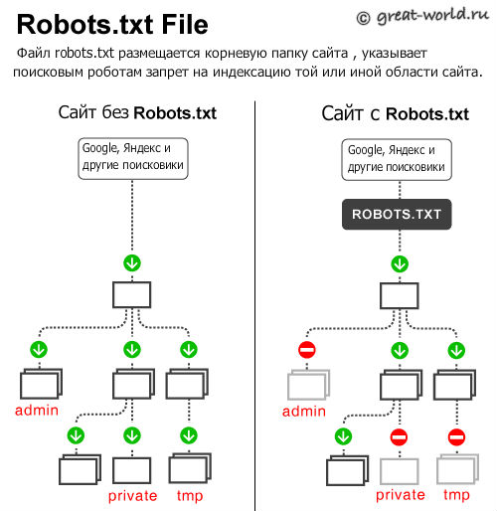

Slide 8
Синтаксис файла
Синтаксис
  User-Agent: A
  {правила для робота «А»}
  User-Agent: B
  {правила для робота «В»}
Имена поисковых роботов:
  Yandex, GoogleBot, Mail.ru…
Операции:
  Disallow – запрещение индексировани
  Allow.. – (не обязателен)
  Host – главная страница сайта
  Sitemap – адрес карты сайта

Slide 9
Пример файла
User-agent: Yandex
Allow: /folder1/
Disallow: /file1.html
Host: www.site.ru
User-agent: *
Disallow: /document.php
Disallow: /folderxxx/
Disallow: /folderyyy/folderzzz
Disallow: /feed/

Slide 10
Еще пример Robots.txt
Sec. 20.2.1
Ни один робот не может посетить URL, начинающийся с"/yoursite/temp/", за исключением робота, называемого “searchengine":
User-agent: *
Disallow: /yoursite/temp/
User-agent: searchengine
Disallow:

Slide 11
Шаги в краулинге
Sec. 20.2.1
Взять URL из очереди
Извлечь документ по URL
Разобрать полученный документ
  Извлечь ссылки на другие документы (URLs)
Проверить, есть ли новое содержание в документе
  Если есть, то добавить к индексу
Для каждого извлеченного URL
  Проверить, что он проходит определенные фильтры
  Проверить, нет ли его уже в очереди на обработку (удаление дубликатов)

Slide 12
Базовая архитектура
Sec. 20.2.1
WWW
DNS
Doc
FP’s
robots
filters
URL
set
Parse
Fetch
Content
seen?
URL
filter
Dup
URL
elim
URL Frontier

Slide 13
DNS (Domain Name Server)
Sec. 20.2.2
Сервис в Интернет
  По URL, выдает IP адрес
  Сервис обеспечивается распределенным множеством серверов
Прямой запрос
  Прямой (forward) запрос — запрос на преобразование имени (символьного адреса) хоста в IP-адрес.
Обратный запрос
  Обратный (reverse) запрос — запрос на преобразование IP-адреса в имя хоста.

Slide 14
Определение дубликатов
Использованы рисунки
«Поиск нечетких дубликатов»
http://habrahabr.ru/post/65944/

Slide 15
Дубликаты
Интернет полон дубликатов
Полное сходство документов – относительно редко
Множество почти-дубликатов
  Например, м.б. различия в дате последних изменений

Slide 16
Вычисление сходства (Broder et al. 1997)
Sec. 19.6
Признаки:
  Сегменты документа
  Шинглы (пословные n-граммы)
  a rose is a rose is a rose →
  a_rose_is_a
  rose_is_a_rose
  is_a_rose_is
  a_rose_is_a
Сходство между двумя документами по множеству шинглов
Коэффициент Жаккара (Jaccard coefficient): k=Пересечение / Объединение
Проблема: достаточно много вычислений

Slide 17
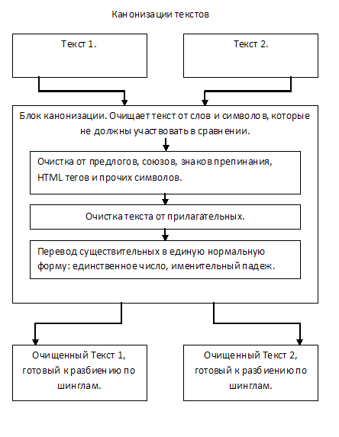
Канонизация текстов

Slide 18
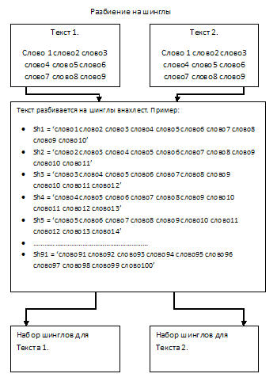
Разбиение на шинглы

Slide 19
Как сопоставлять быстро?
От текста получаем много шинглов
Как сравнивать
Один из известных алгоритмов (Fetterly et al. 2003)
  Использование совокупности хеш-функций

Slide 20
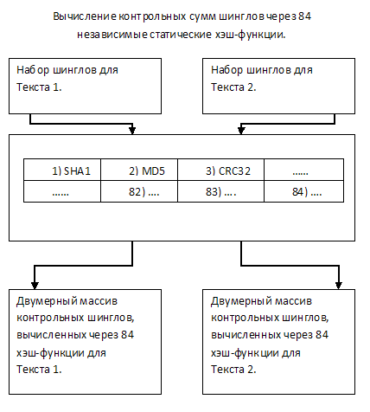

Slide 21
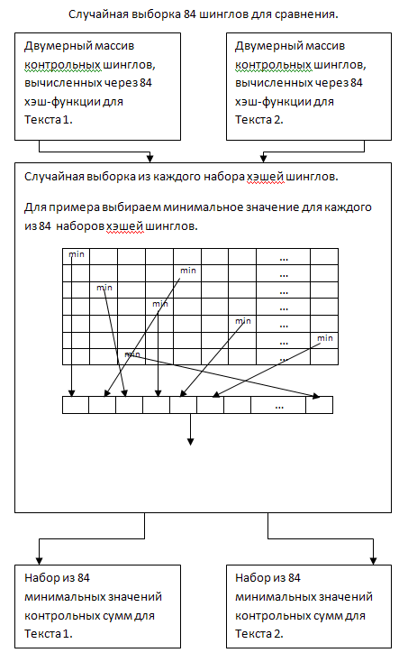

Slide 22
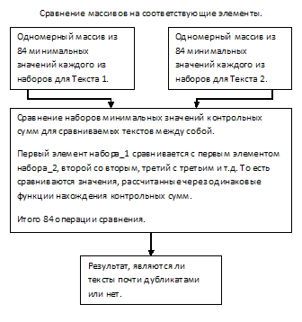
Сравниваются 84 минимальных значения для
каждого документа

Slide 23
Поисковый спам
Search Engine Optimization

Slide 24
За платные объявления нужно платить
Sec. 19.2.2
Альтернативы
Оптимизация выдачи:
  Нужно настроить страницы своего сайта так, чтобы поисковики ранжировали его высоко по нужным ключевым словам
Устойчивый рынок, выполняется компаниями, веб-мастерами оптимизаторами
Некоторые методы совершенно законны, некоторые …

Slide 25
Простейшие формы
Sec. 19.2.2
Первое поколение поисковиков базировалось в большой степени на tf/idf
  Первые страницы в выдаче по запросу турецкий курорт были те, которые содержали максимульное количество слов турецкий и курорт
SEO ответили на это многократным увеличением повторов выбранных терминов
  Например, турецкий курорт, турецкий курорт, турецкий курорт…
  Часто повторы могли бы быть того же цвета, что и фон страницы
    Повторные термины индексируются краулерами
    И не видны людям
Просто частотам слов нельзя доверять при выдачи в Интернет

Slide 26
Варианты спама ключевых слов
Sec. 19.2.2
«Специализированные мета-теги», избыточное повторение
Текст прячется цветом, трюками со стилями и др.
Meta-Tags =
“… London hotels, hotel, holiday inn, hilton, discount, booking, reservation, sex, mp3, britney spears, viagra, …”

Slide 27
Клоакинг
Sec. 19.2.2
Черная поисковая оптимизация
Информация, выдаваемая спайдеру и пользователю различается
  Пользователю – реальное содержание
  Поисковому роботу – оптимизированное содержание

Slide 28
Другие техники
Sec. 19.2.2
Дорвеи
  Страницы оптимизируются под заданное ключевое слова, которое перенаправляет на нужную страницу
Ссылочный спам, линкофермы
  Сообщества ссылок
  Покупка ссылок
Порождение искусственных текстов
  Порождение текстов марковскими цепочками на основе целевого корпуса текстов
  Позволяет порождать сайты с большим количеством страниц и «уникальным контентом»

Slide 29
Пример искусственного текста
Бишофит гель оказывает противовоспалительное и анальгезирующее действие. степени ожогов артроз плечевого сустава Артроз успешно лечится! Институт здравоохранения Всё об артрозе степени свободы деформирующий остеоартроз степени сравнения прилагательных Болезни суставов излечимы! Ответы ревматолога на вопросы о здоровье суставов! Читайте на Клео!

Slide 30
Борьба со спамом
Сигналы качества- предпочитаем авторитетные страницы:
  Голоса авторов (ссылки)
  Голоса пользователей (клики)
Ограничения на мета-слова
Анализ ссылок
  Игнорирование статистически странных ссылок (и текстов)
  Анализ ссылок для определения сообщества спамеров
Использование машинного обучения
  Необходима коллекция известного спама
Редакторская политика
  Черные листы
  Просмотр частотных запросов
  Жалобы пользователей
  Шаблоны для обнаружения подозрительных сайтов
  И многое другое

